Slide 1
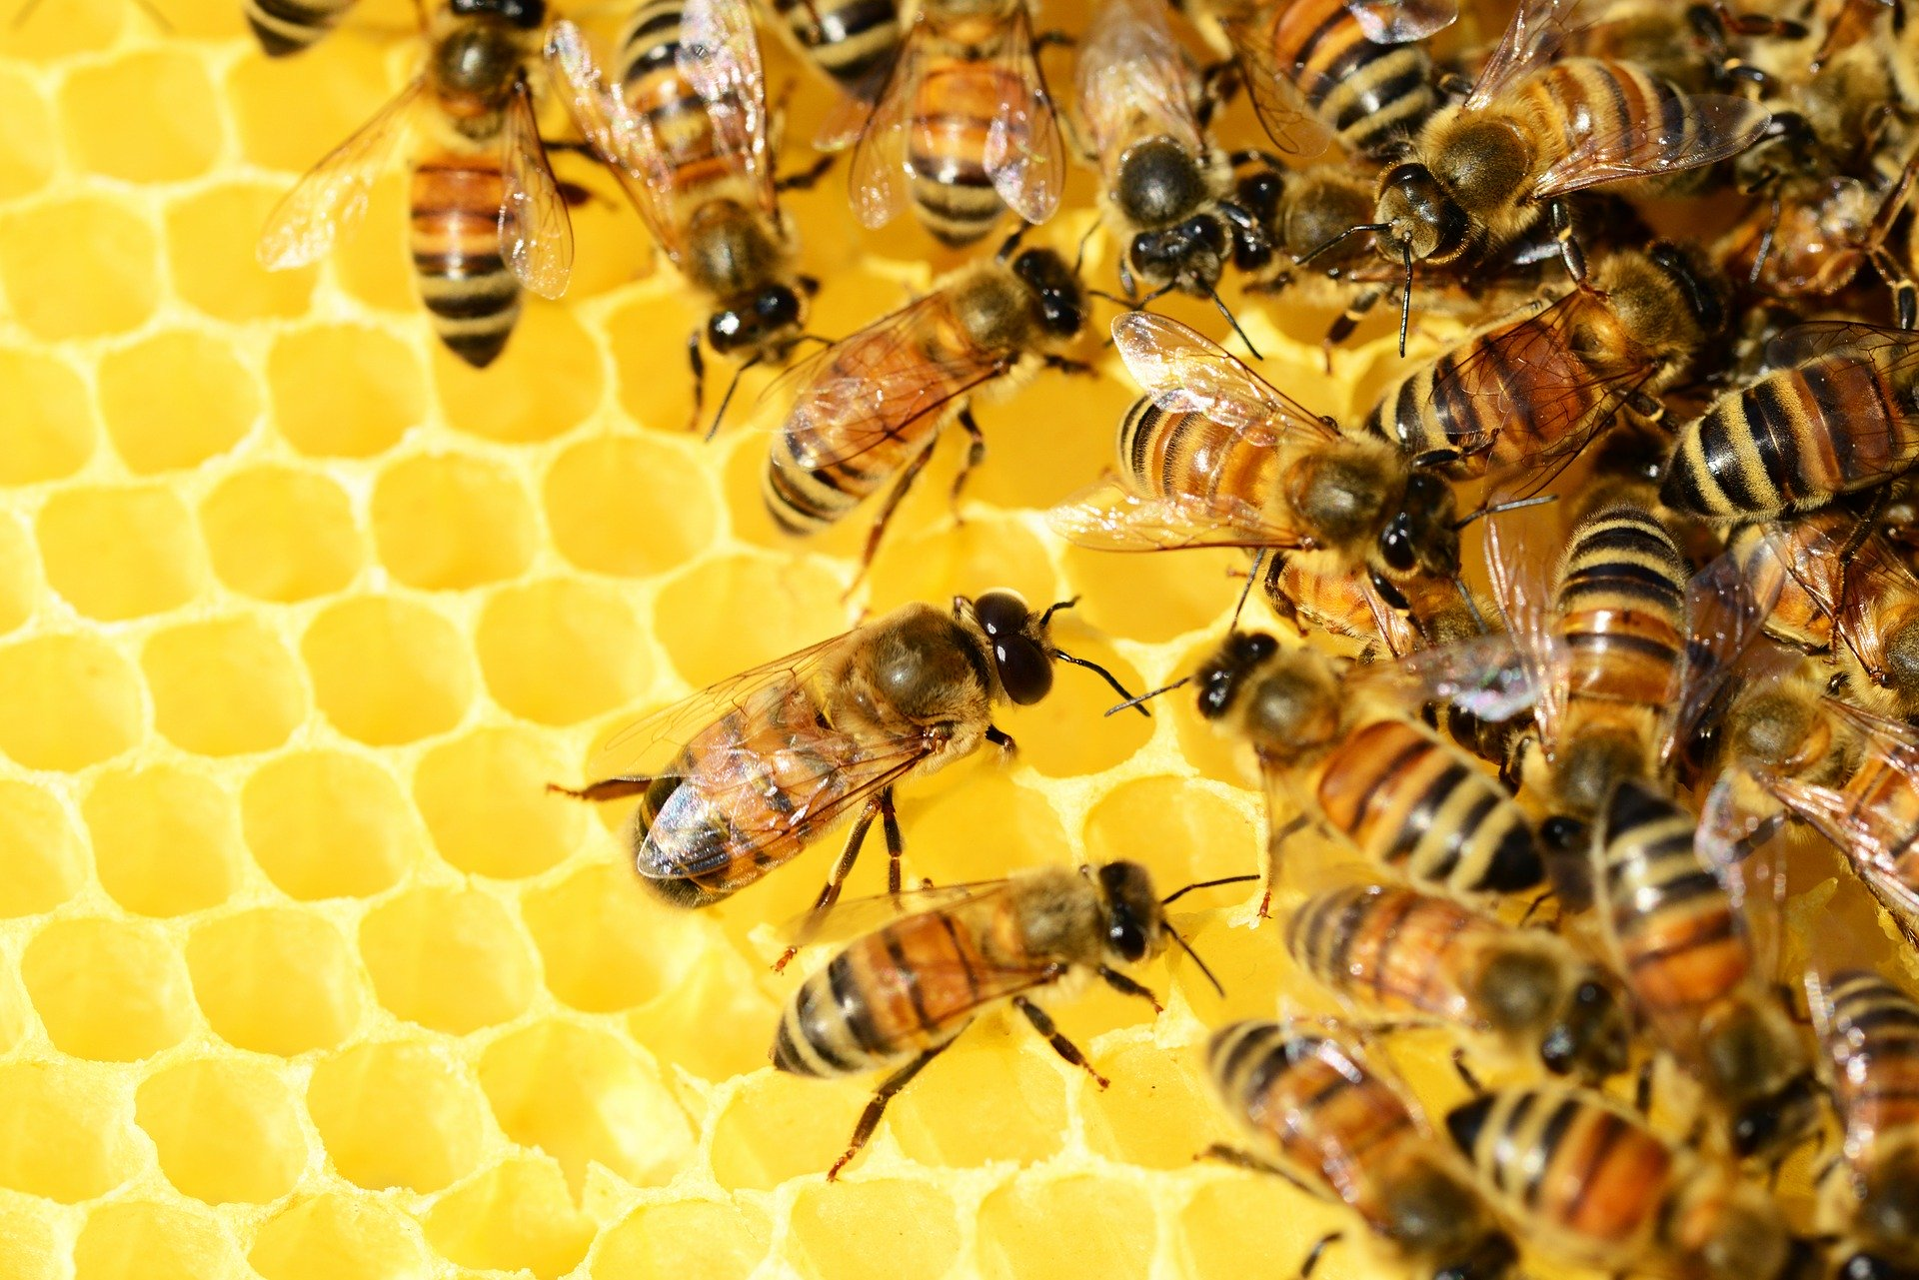
Pszczoły

Slide 2
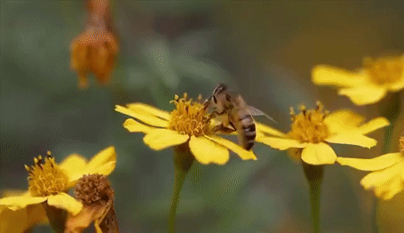
Kwiatki cieszą oczy,
z nimi świat jest wesoły,
ale powiem Wam w sekrecie-
najważniejsze na łące są PSZCZOŁY.
Zapylają kwiaty, by owocowały,
no i dają miodek słodki, doskonały.
Pszczoły to zwierzątka
najważniejsze w świecie.
Mówią o tym naukowcy,
teraz i Wy to wiecie.
Magdalena Witt, Laboratorium Pomysłów WittLAB

Slide 3
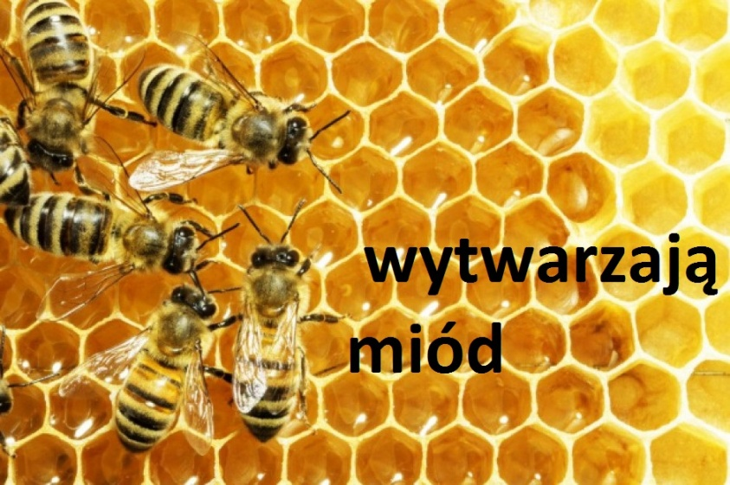
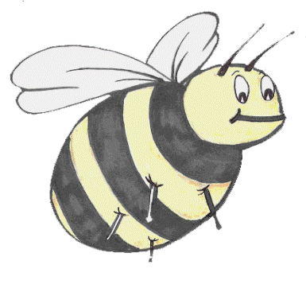
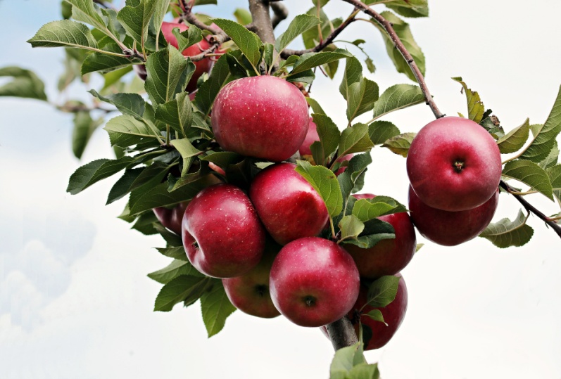
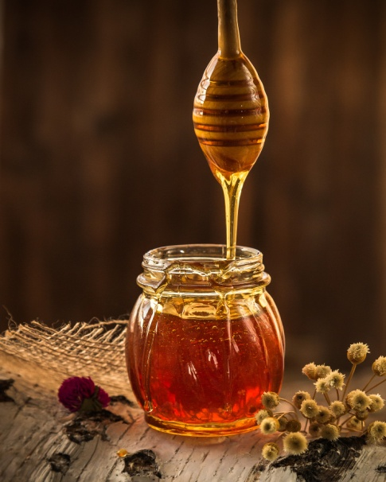

Slide 4
Budowa owada

Slide 6
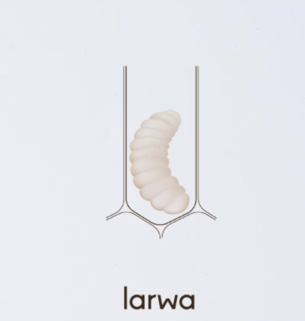
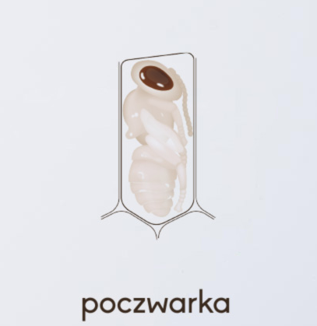
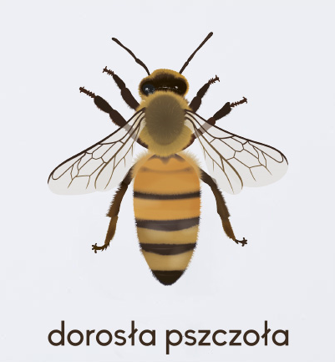
Cykl rozwoju pszczoły

Slide 7
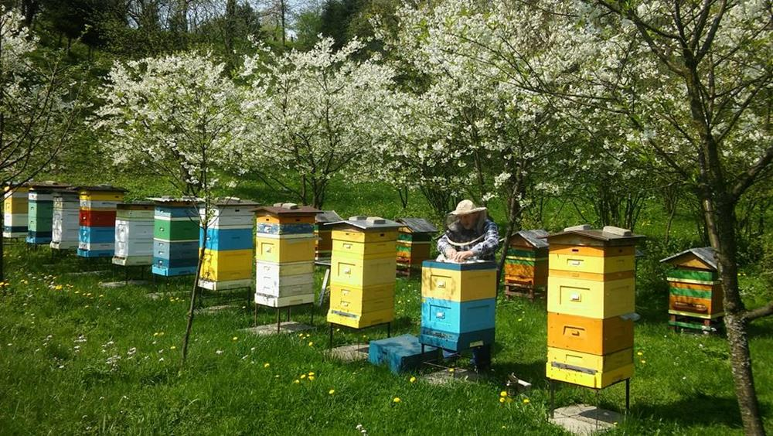
Pasieka
Pasieka jest terenem, na którym pszczelarz skupia wszystkie swoje ule.

Slide 8
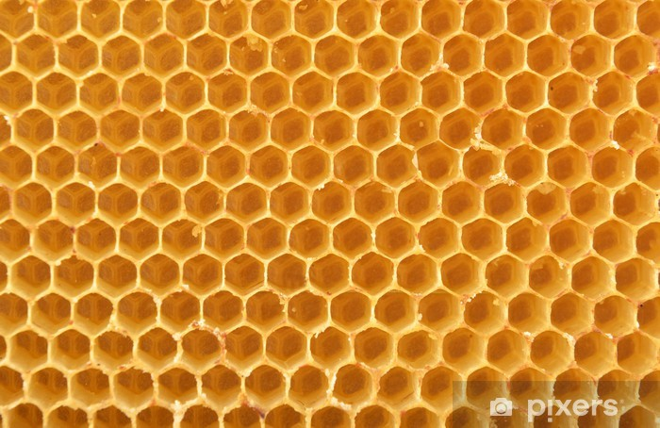
Ul to dom dla jednej pszczelej rodziny. Ule mogą różnić się między sobą kształtem i wymiarami, ale ich wnętrze zwykle wygląda podobnie: znajdują się w nim ramki, na których pszczoły budują swoje plastry z wosku.
Plaster składa się z sześciokątnych dołeczków, zwanych komórkami. W niektórych znajdują się jaja, larwy i poczwarki, w innych magazynowany jest miód.

Slide 9
Ramka

Slide 10
Plaster wosku

Slide 14
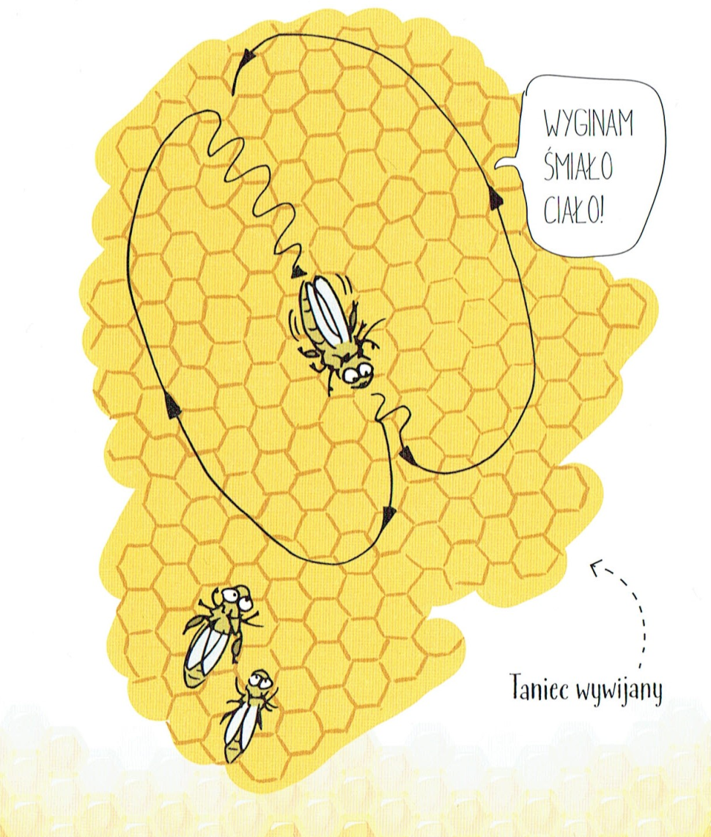
Jak pszczoły rozmawiają?

Slide 15
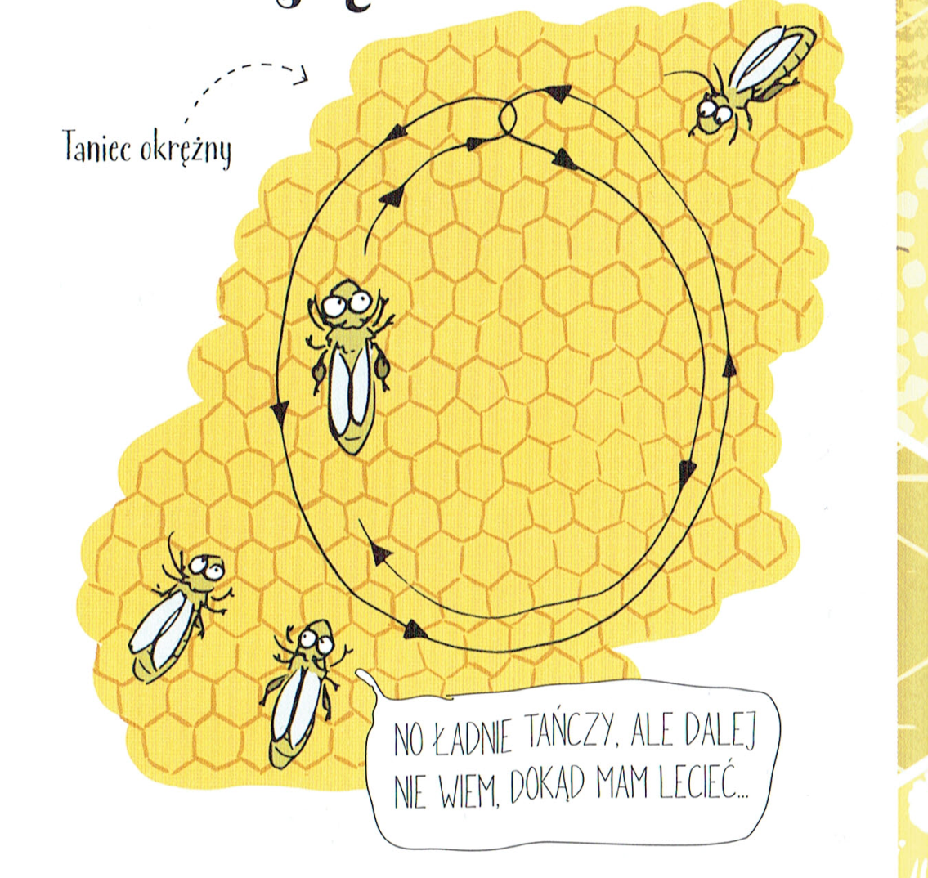
Pszczeli taniec
W pszczelim tańcu można wyróżnić dwa główne rodzaje „kroków”. Jeżeli kwiaty znajdują się bardzo blisko ula, robotnica wykonuje taniec okrężny – spaceruje po plastrze, zataczając kółka. Aby obserwujące ją robotnice wiedziały, czego mają szukać, tańcząca pszczoła częstuje je pokarmem z odkrytego przez siebie miejsca.

Slide 16
Pszczeli taniec
Gdy pokarm znajduje się daleko, robotnica wykonuje taniec wywijany. Informuje on nie tylko o tym, jak daleko trzeba lecieć, ale również w którym kierunku. Tańcząca pszczoła potrząsa na boki odwłokiem. Im dalej znajduje się pokarm, tym więcej wykonuje potrząśnięć.

Slide 17
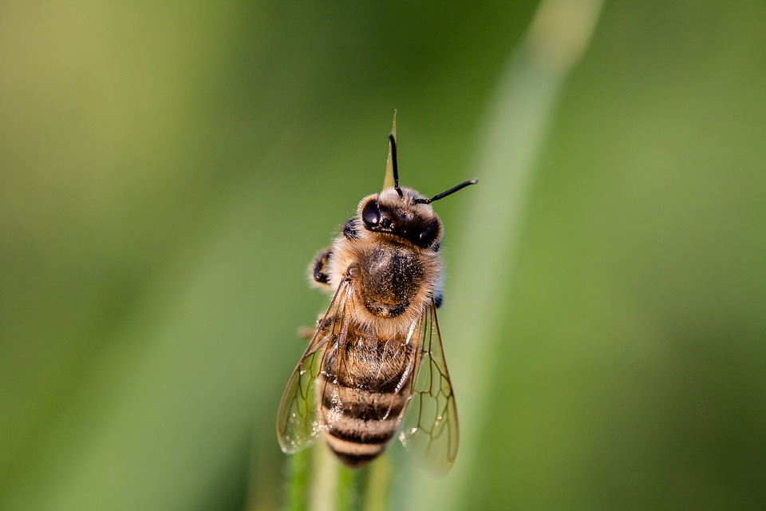
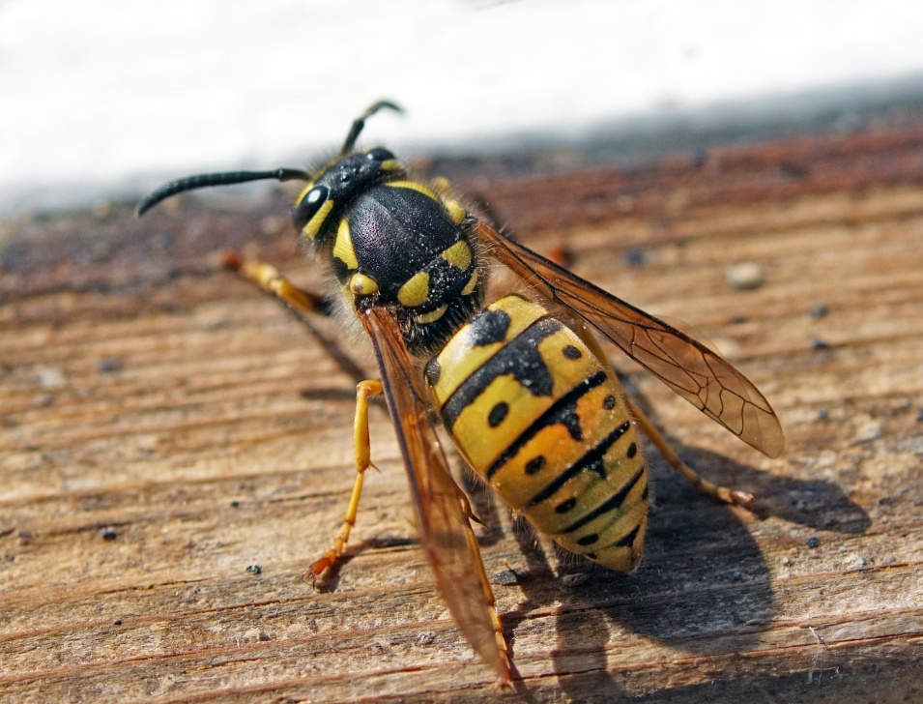
Pszczoła i osa. Jak je rozróżnić?
PSZCZOŁA OSA

Slide 18
Pszczoła jest:
mniejsza od osy,
bardziej krępa (grubsza)
mocniej owłosiona,
ciemniejsza,
spokojna, dość łagodna (osa jest agresywna).

Slide 19
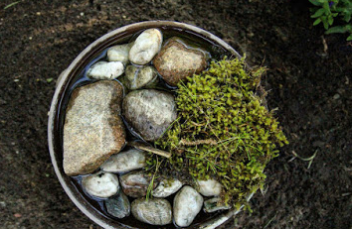
Na ratunek pszczołom
Aby pomóc pszczołom przetrwać suszę, zrób poidełko.
Mały pojemnik (podstawkę) wypełnij mchem. Użyj również kamieni. Dzięki temu pszczoły będą mogły sobie usiąść i spokojnie się napić. Woda nie może być zbyt wysoko. Lepiej nalać mniej wody i uzupełnić pojemnik w ciągu dnia.

Slide 20
Zabawa ruchowa
Czyścimy, czyścimy
Tron złoty, miodowy
Dla kogo czyścimy?
Dla naszej Królowej!
Ul i tron już wyczyszczony.
O jak błyszczy z każdej strony!
Lećcie pszczółki do ogrodu,
Bo w spiżarni mało miodu!
(Dzieci – pszczółki rozbiegają się naśladując brzęczenie i lot pszczół. Towarzyszy im muzyka M. Rimskiego – Korsakowa „Lot trzmiela” – na przerwę w muzyce chowają się do ula – kucają z rączkami nad głową, tworząc daszek.)

Slide 21
Wskaż pszczołę
https://www.freepik.com/free-vector/colorful-hand-drawn-insect-collection_3980776.htm#page=1&query=bees hand drawn&position=32

Slide 22
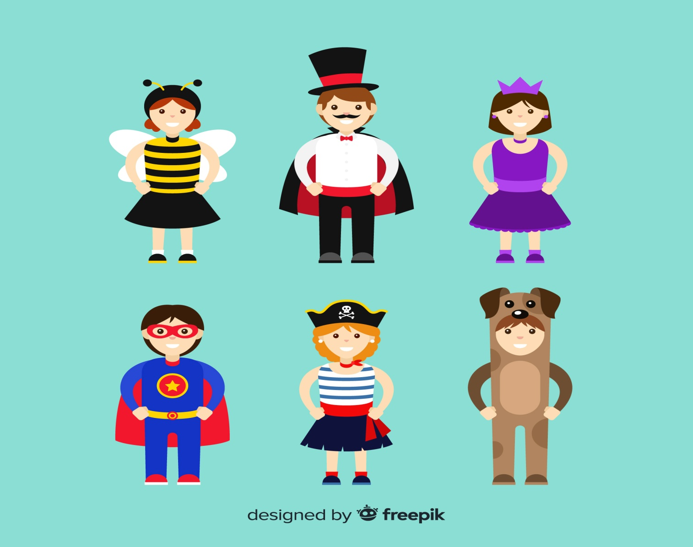
Kto przebrał się za pszczółkę?
<a href="https://pl.freepik.com/darmowe-zdjecie-wektory/ludzie">Ludzie plik wektorowy utworzone przez freepik - pl.freepik.com</a>

Slide 23
Ile pszczółek fruwa nad łąką?

Slide 24
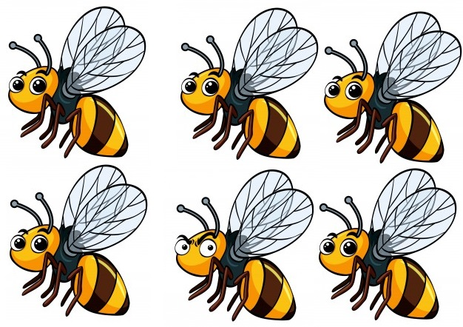
Która pszczoła jest inna od pozostałych?
href="https://pl.freepik.com/darmowe-zdjecie-wektory/tlo">Tło plik wektorowy utworzone przez brgfx - pl.freepik.com</a>

Slide 25
Odszukaj 5 różnic na obrazkach

Slide 26
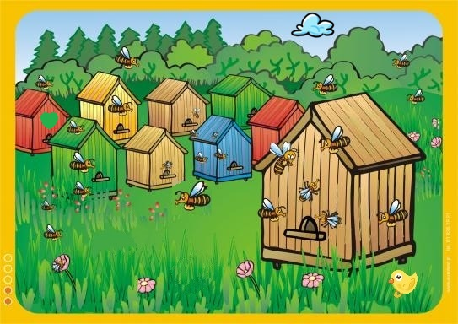

Slide 27
Sprawdźmy … ☺

Slide 28
Bibliografia
Herrmann E., Biblioteczka Montessori. Ćwiczenia. Odkrywaj bogactwo przyrody, Wyd. Egmont.
Kierat J., Pszczoły miodne i niemiodne, Wyd. Multico.

Slide 29
Dziękuję ☺

